Slide 1
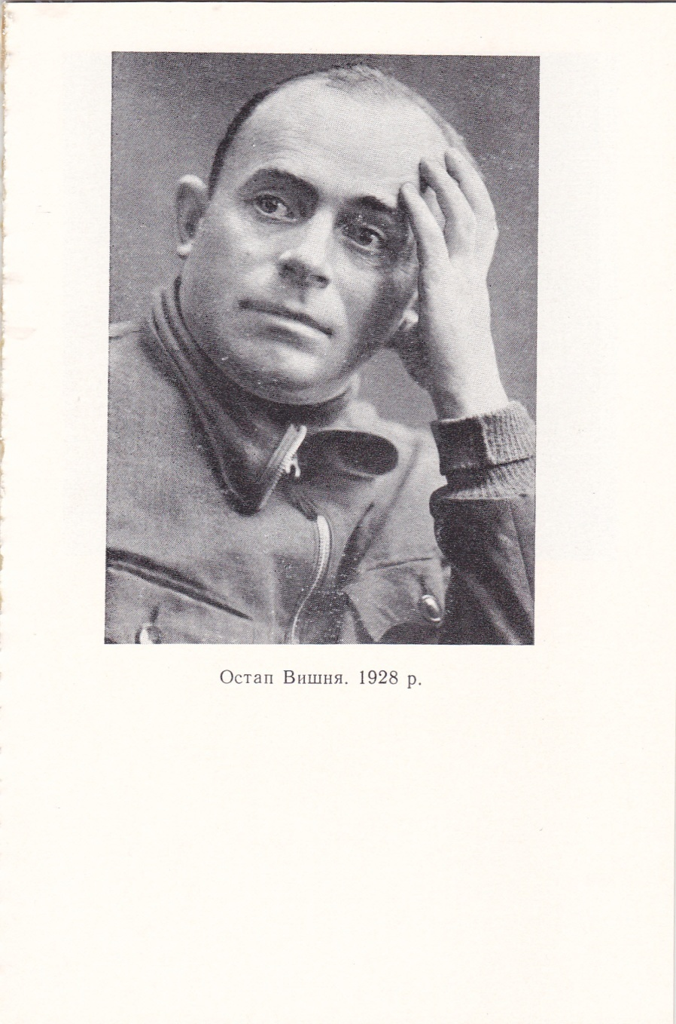
«Моя зброя – сміх!»
Життєвий шлях
Остапа Вишні
Підготувала вчитель української мови та літератури Софіївської вечірньої школи Киселиця С.П.

Slide 2
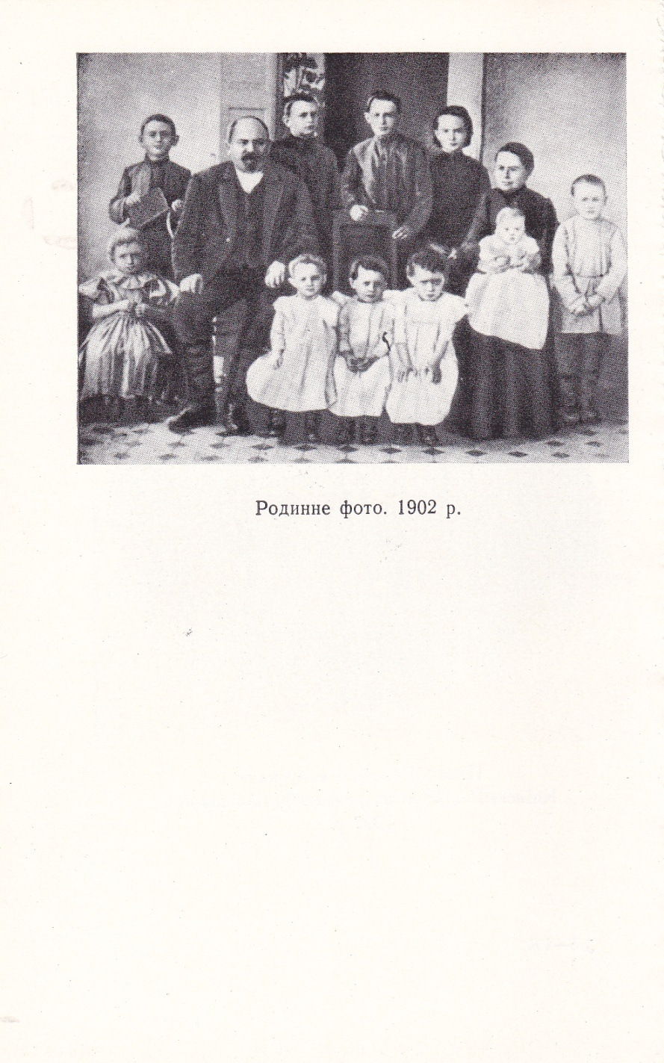
Справжнє ім'я — Павло Михайлович Губенко. Народився 13 листопада 1889 року на хуторі Чечва біля містечка Грунь Зіньківського повіту на Полтавщині (нині Охтирський район Сумської області) в багатодітній (17 дітей) селянській сім'ї.

Slide 3

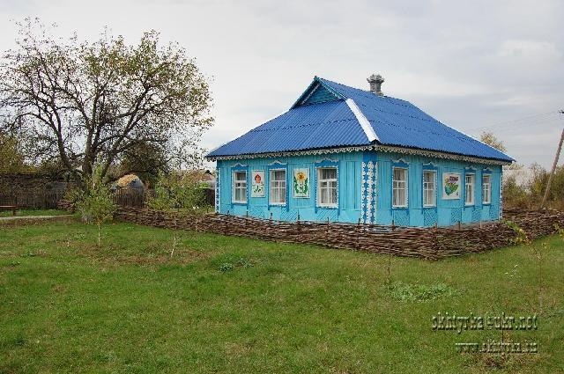

Slide 4
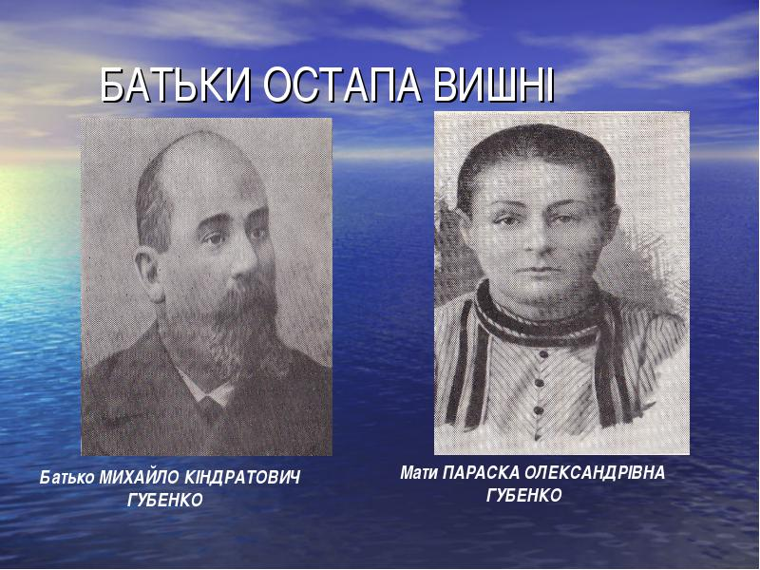

Slide 5
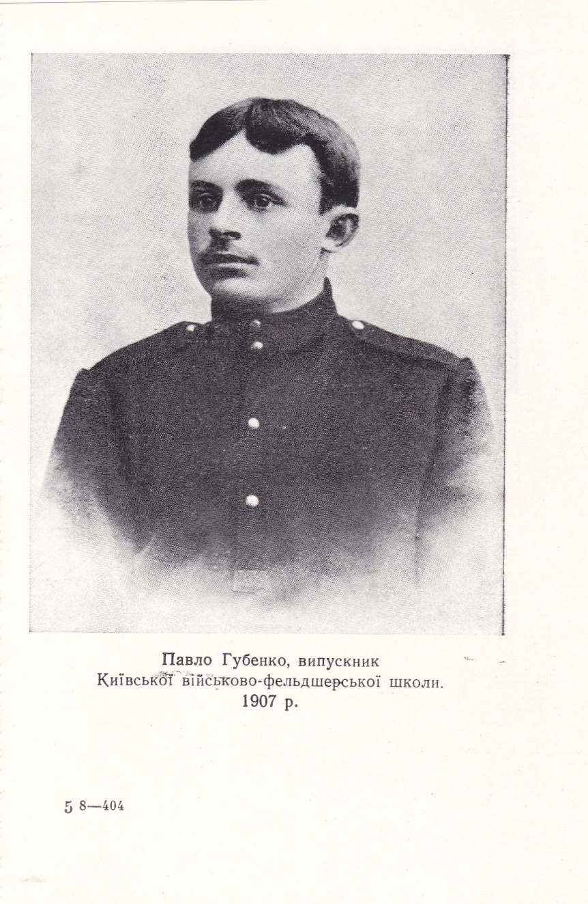
. Закінчив початкову, потім двокласну школу в Зінькові, згодом продовжив навчання в Київській військово-фельдшерській школі, після закінчення якої (1907) працював фельдшером — спочатку в російській армії, а з часом — у хірургічному відділі лікарні Південно-Західних залізниць.

Slide 6
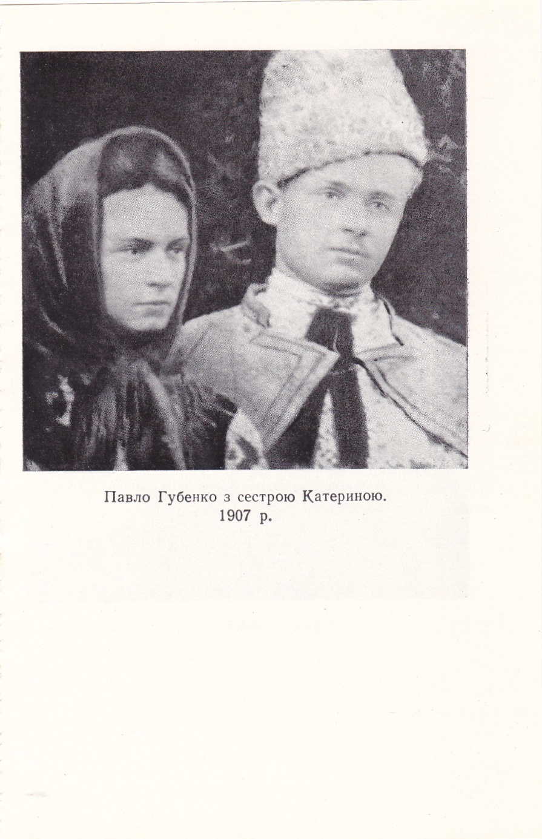
Та, як згадував письменник, він не збирався присвятити себе медицині — тож, працюючи в лікарні, займався самоосвітою, склав екстерном екзамен за гімназію і 1917 вступив до Київського університету; одначе скоро залишив навчання і повністю віддався журналістській і літературній праці.

Slide 7
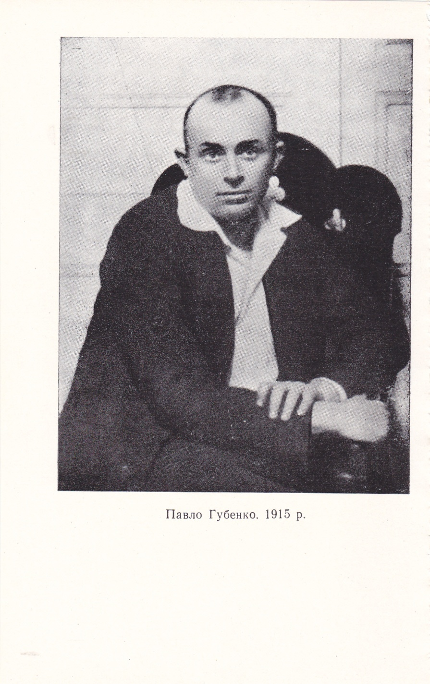
Перший надрукований твір Остапа Вишні — "Демократичні реформи Денікіна" — побачив світ за підписом "П. Грунський" у Кам'янці-Подільському в газеті "Народна воля" 2 листопада 1919року.

Slide 8
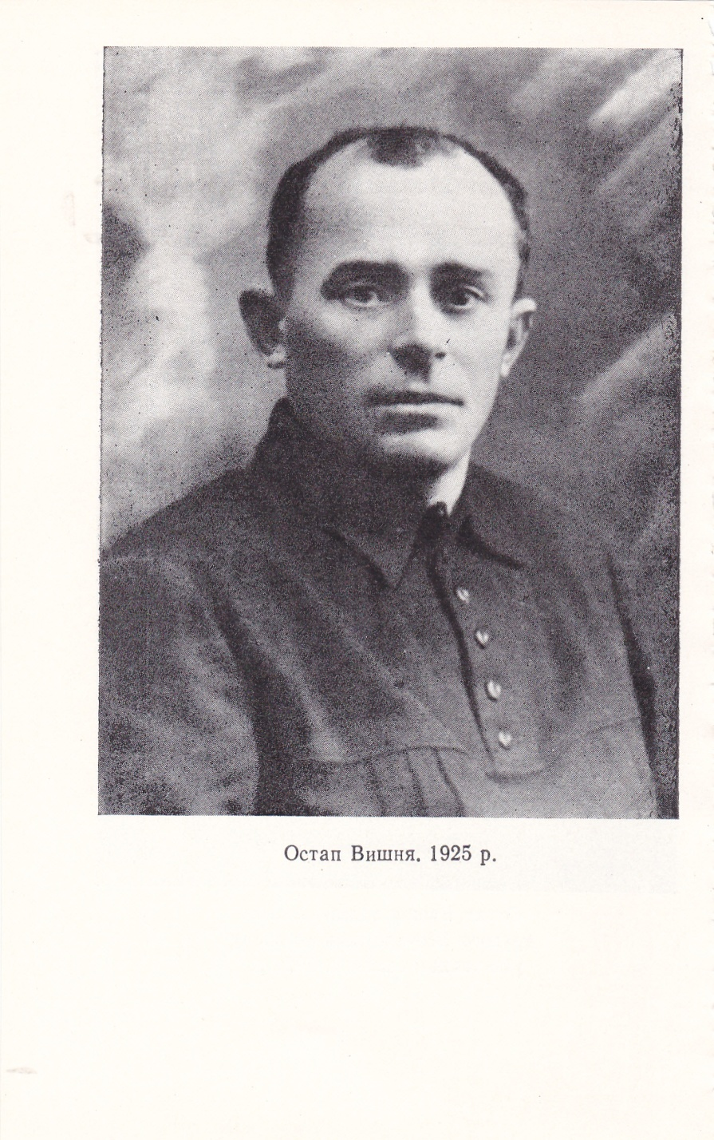
Після громадянської війни працює в газеті, починає публікувати власні твори. Входив до літературних угруповань «Плуг» і «Гарт».
Псевдонім Остап Вишня вперше з'явився 22 липня 1921 в "Селянській правді" під фейлетоном "Чудака, їй-богу!".

Slide 9
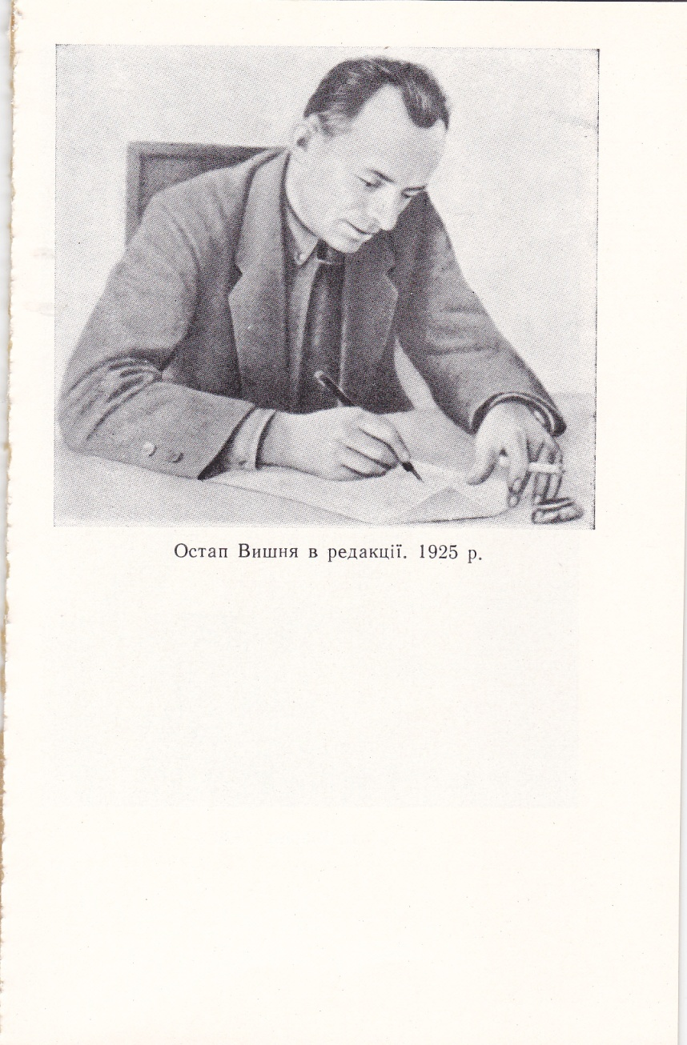
З квітня 1921, коли він став працівником республіканської газети "Вісті ВУЦВК", розпочався період його активної творчості і систематичних виступів у пресі.

Slide 10
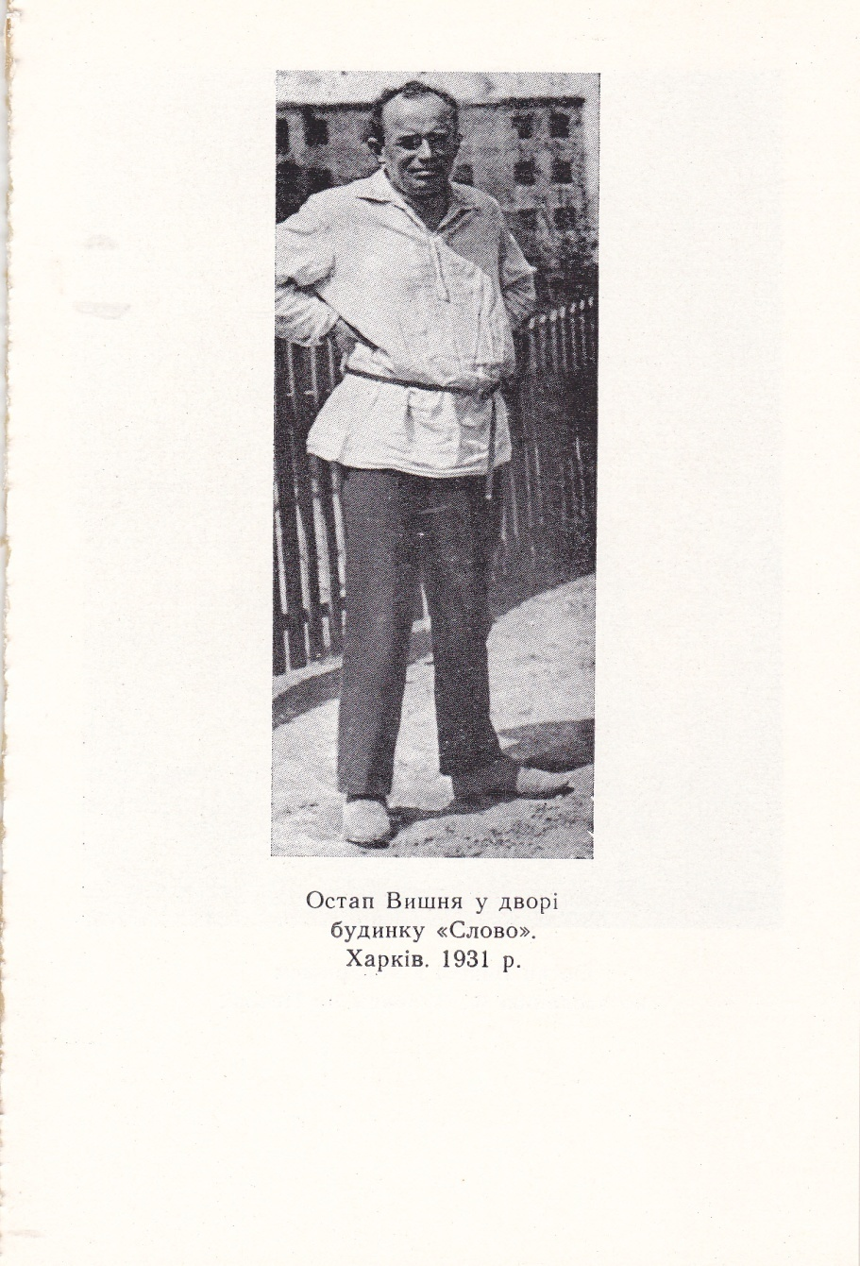
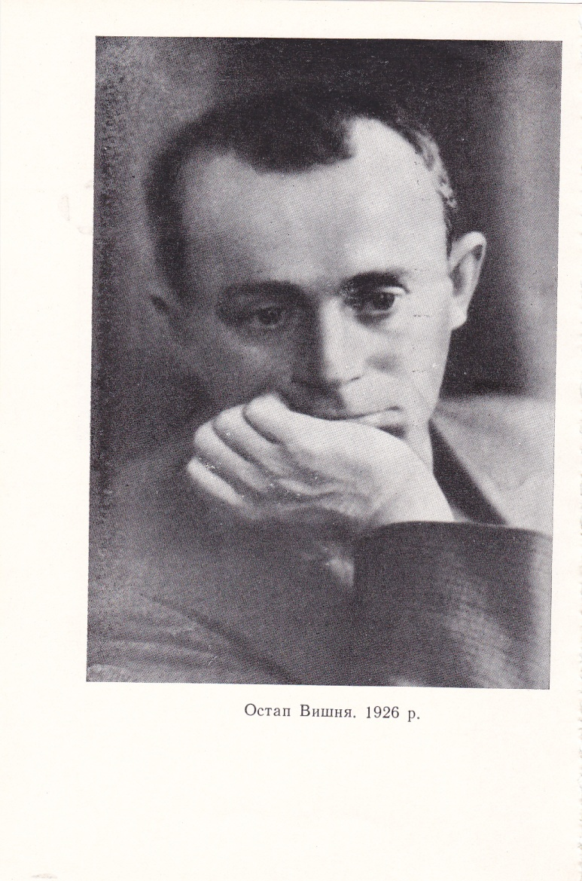
З 1927 р. став головним редактором журналу «Перець».

Slide 11
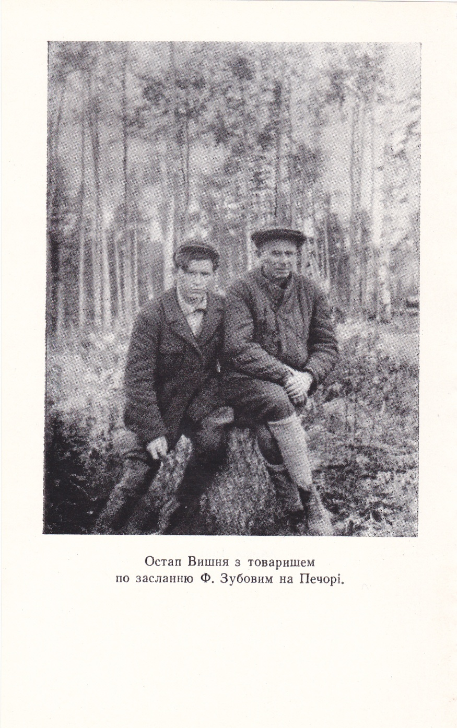
26 грудня 1933 року, коли почалися масові репресії проти української інтелігенції, Остапа Вишню заарештували. Великий сміхотворець, який так любив свій народ,був оголошений його ворогом. 22 лютого 1934 року письменника засудили до розстрілу, а 3 березня вищу міру покарання замінили десятьма роками заслання, і тільки 3 грудня 1943 року Остап Вишня вийшов на волю.

Slide 12
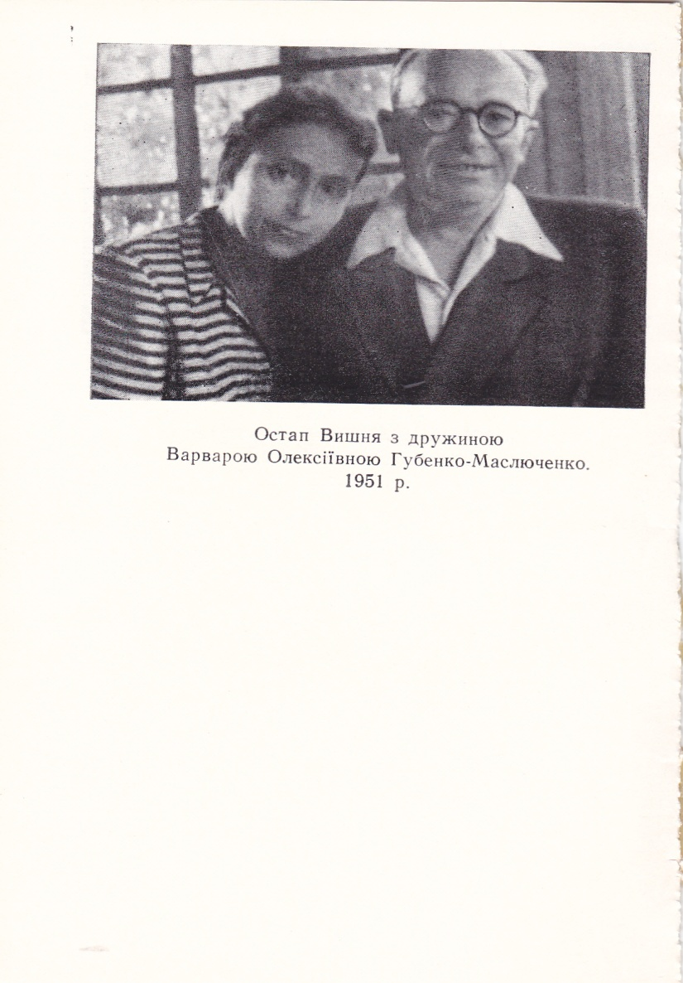
Остап Вишня з дружиною
Покарання відбував у сталінських таборах Ухти, Комі АРСР, на руднику Еджит-Кирта.
За Павлом Михайловичем їде дружина Варвара Губаренко-Маслюченко з названою дочкою, але їм не дають жити разом.

Slide 13
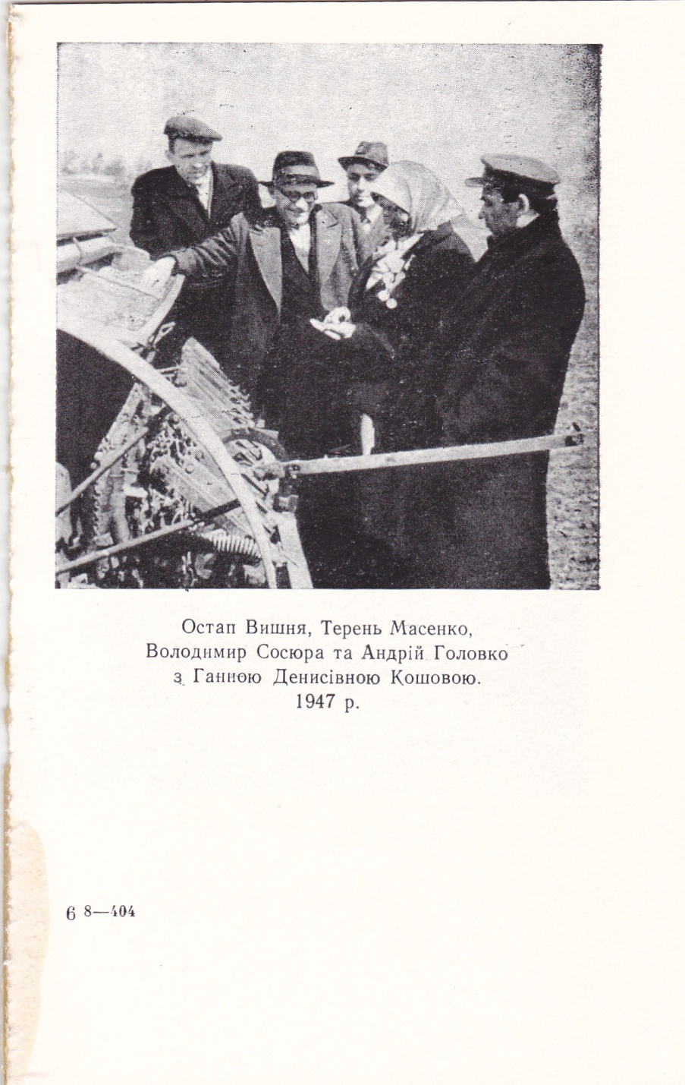
Зміг повернутись до літературноі праці лише 1944. Вишню перекидають просто із арештантського барака на Печорі в письменницький кабінет у Києві. Він мусив своїми гуморесками спростовувати наклепи "націоналістів", нібито улюбленця цілої України — Вишню — закатувала Москва, і висміяти "буржуазних націоналістів" та насамперед УПА. Так у 1945—1946 з'явилась "Самостійна дірка" Остапа Вишні — голос гумориста з могили.

Slide 14
Перший твір після концтабору — «Зенітка». Другий і останній період творчості був не простим для Вишні. Щоб приховати свою справжню сатиру, він відточує образ героя-оповідача, мудрого, дотепного, занозистого часом, але сумного.
Після закінчення Другої світової війни Остап Вишня також став членом редколегіі журналу «Перець» і активним його співпрацівником.
Остап Вишня здобув визнання самобутнього майстра української сатири і гумору. Започаткував новий жанр — усмішка.
Усмішка — це різновид фейлетону та гуморески. Ввів цей термін сам Остап Вишня. Пізніше він писав: "Хоч «фейлетон» уже й завоював у нас повне право на життя, та, на мою думку, слово «усмішка» ширше від «фейлетону». Автор «Вишневих усмішок» освоює і далі розвиває традиції вітчизняної та світової сатиричної літератури й народної творчості. Передусім традиції класиків (Гоголя і Шевченка, Щедріна і Франка, Мартовича і Чехова).

Slide 15
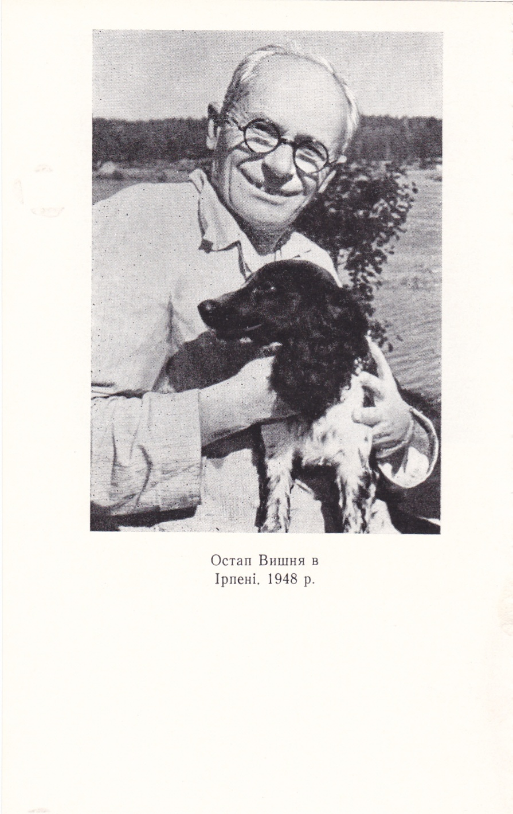
«Мисливські усмішки» Остапа Вишні в українській літературі — явище унікальне. У них спостерігаємо оригінальний синтез народного анекдоту й пейзажної лірики. Пейзажі ці досить лаконічні. Одна-дві деталі, схоплені усміхненим поглядом, так доречно вкраплюються в текст оповіді, що без них не можна уявити ні загального тла полювання, ні відповідного настрою. Усмішки «Заєць», «Лисиця», «Лось», «Ведмідь», «Ружжо», «Дикий кабан, або вепр», «Як засмажити коропа», «Дика гуска», «Екіпіровка мисливця» перейняті по-справжньому щирим, життєствердним настроєм.

Slide 16
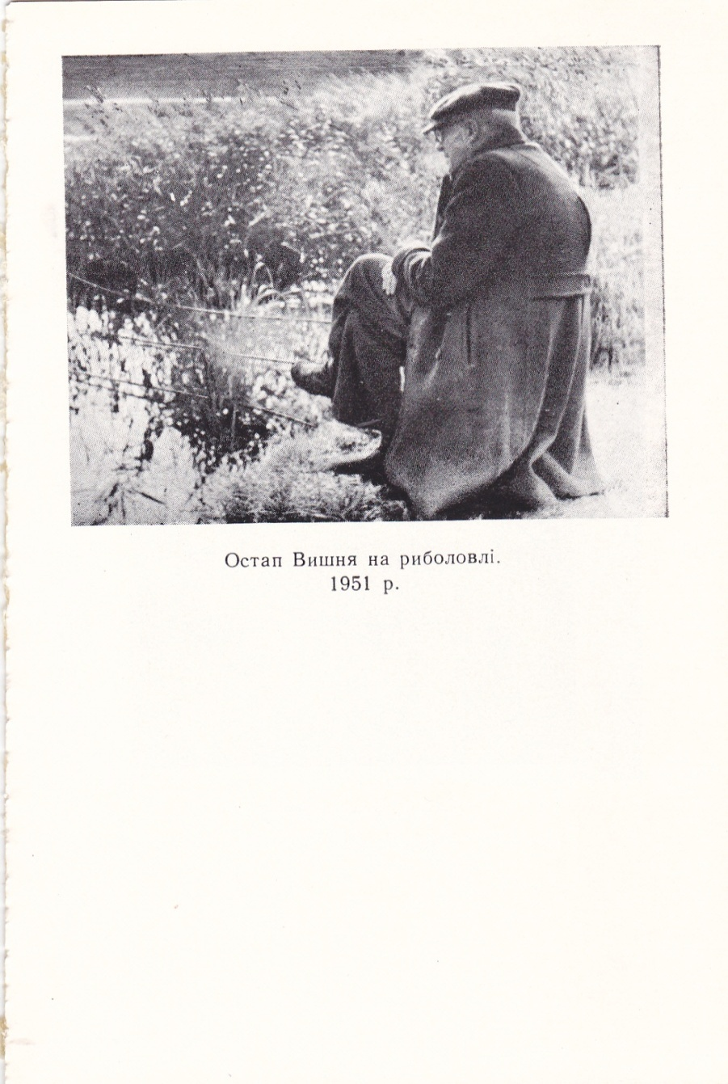
«Ніколи не сміявся без любові до вас усіх, до сонця, до вітру, до зеленого листу"
Письменник разом зі своїм героєм, який зазвичай є й оповідачем, радіє довколишньому світові, милується природою. Він по-дитячому зворушливий і сентиментальний. Він не прийшов на полювання когось убивати чи «добувати харчі», він прийшов торкнутися якогось іншого, чистого світу, відчути й себе його часткою. Герой-оповідач Остапа Вишні трохи хитрий, трохи дивакуватий у своєму священнодійстві збирання на полювання, в очікуванні зайця чи лисиці, в поверненні здебільшого без здобичі або й без рушниці чи шапки, але завжди іронічний, доброзичливий і наївний, наче дитина.

Slide 17
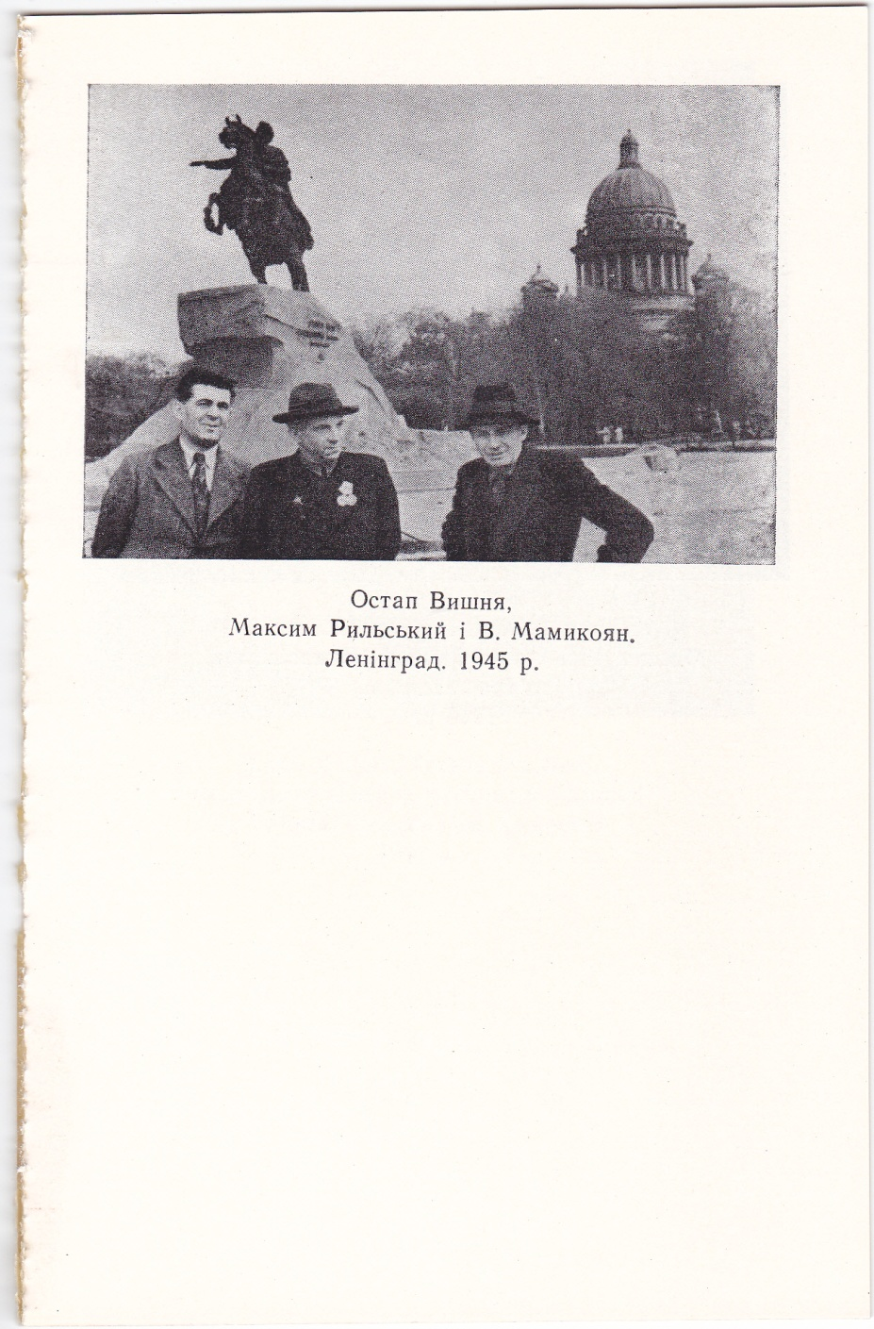
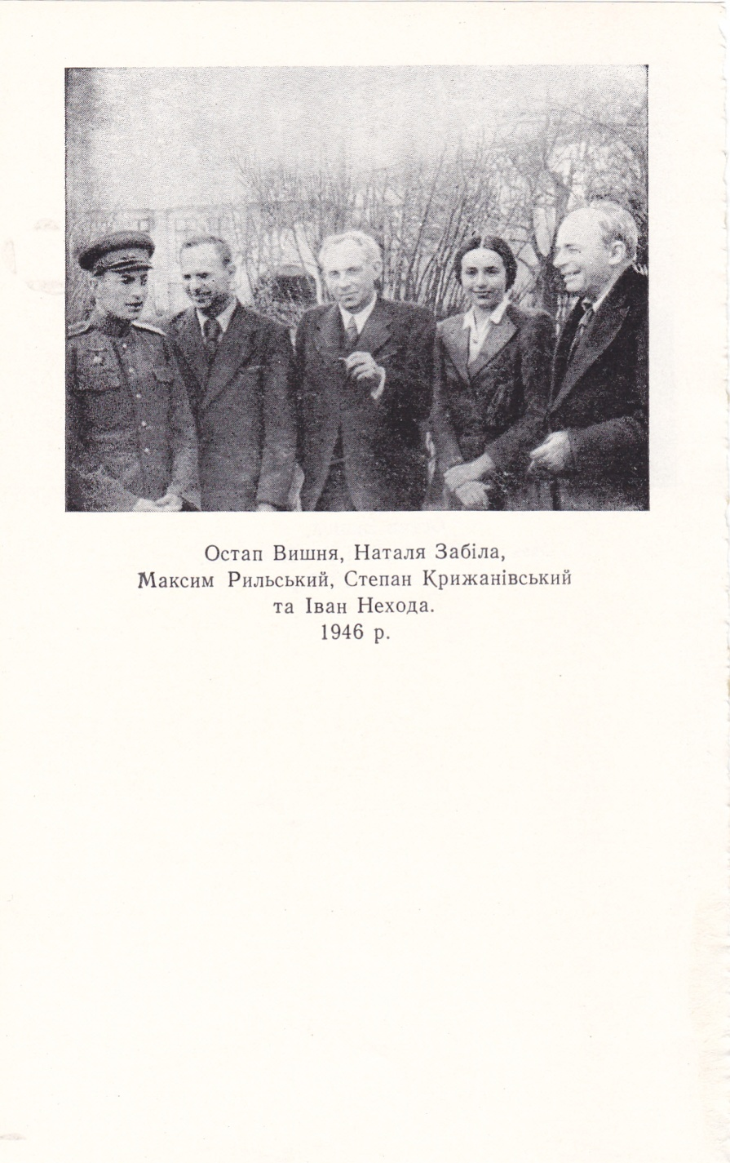
В дружній сім’ї письменників

Slide 18
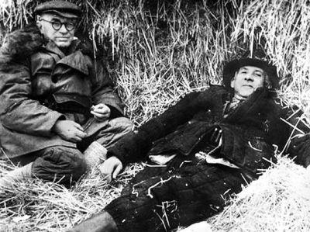
Остап Вишня и Максим Рильський на охоті

Slide 19
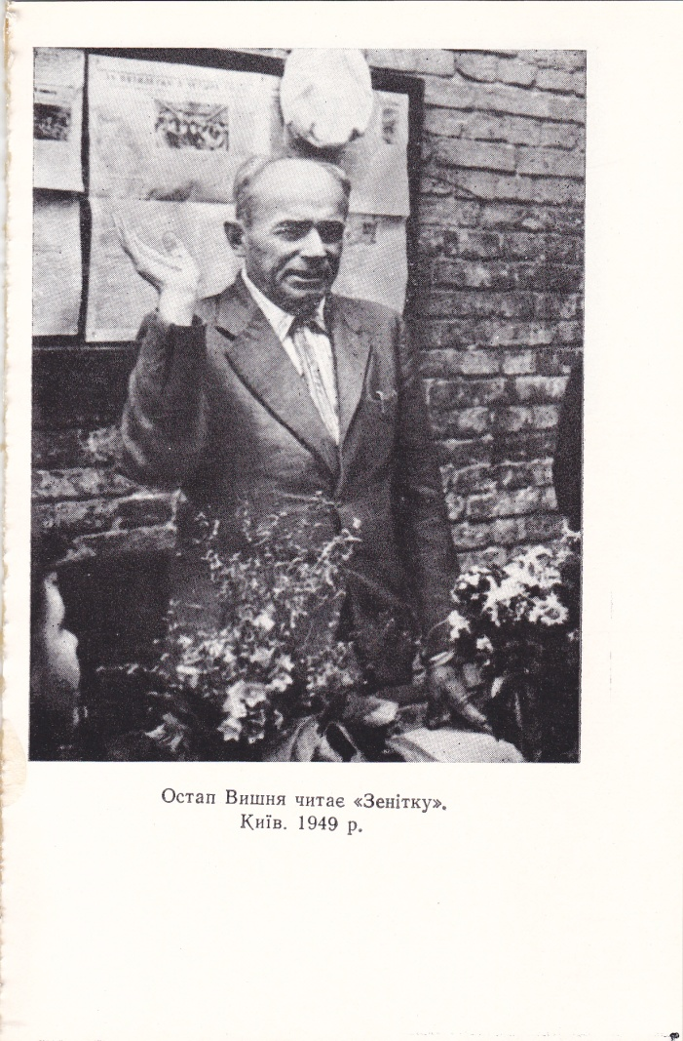
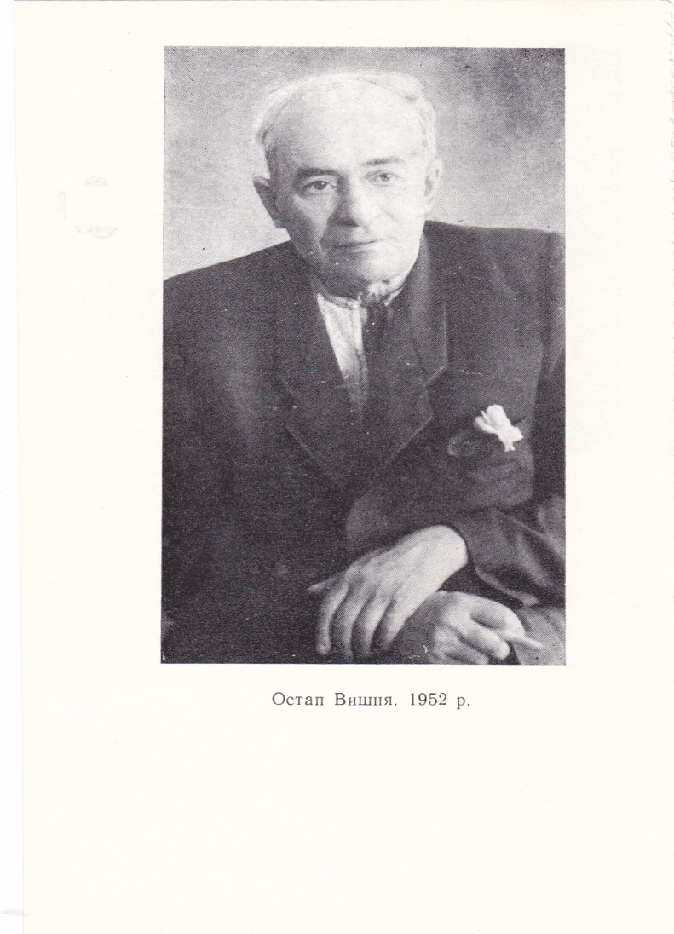
У 1955 був реабілітований судовими органами. Невдовзі, 28 вересня 1956 — смерть, що постійно чатувала на нього на півночі, наздогнала.

Slide 20
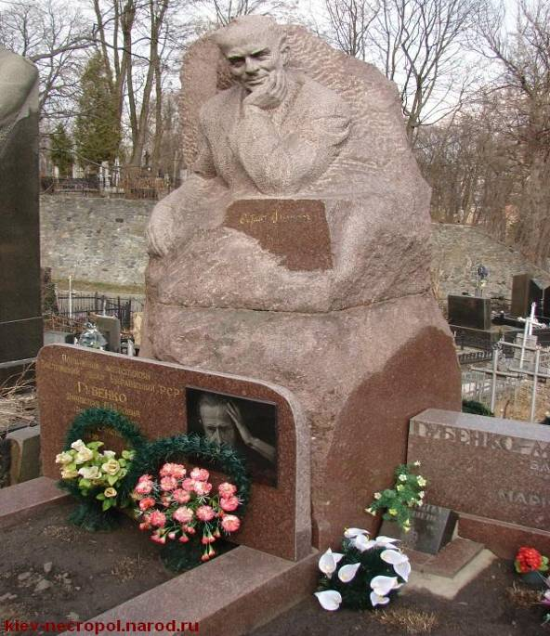
Могила Остапа Вишні
Поховали на Байковому кладовищі в Києві.

